Slide 1
INNOCENZO III (1098-1216) BONIFACIO VIII (1294-1303) CATTIVITA’ AVIGNONESE (1309-1377)

Slide 2
COSA VEDREMO…
GLI ULTIMI PAPI CHE TENTANO DI IMPORRE L’IDEALE TEOCRATICO
GLI ELEMENTI DI CRISI DELLA CHIESA

Slide 3
INNOCENZO III (1198-1216)
RILANCIA LA TEOCRAZIA
PAPA = SOLE IMPERATORE = LUNA
“Come Dio, creatore dell'universo, ha creato due grandi luci nel firmamento del cielo, la più grande per presiedere al giorno e la più piccola per presiedere alla notte, così egli ha stabilito nel firmamento della Chiesa universale, espressa dal nome di ciclo, due grandi dignità: la maggiore a presiedere — per così dire — ai giorni cioè alle anime, e la minore a presiedere alle notti cioè ai corpi. Esse sono l'autorità pontificia e il potere regio. <continua>

Slide 4
Così, come la luna riceve la sua luce dal sole e per tale ragione è inferiore a lui per quantità e qualità, dimensione ed effetti, similmente il potere regio deriva dall'autorità papale lo splendore della propria dignità e quanto più è con essa a contatto, di tanto maggior luce si adorna, e quanto più ne è distante tanto meno acquista in splendore. Ambedue questi poteri hanno avuto collocata la sede del loro primato in Italia, il qual paese quindi ottenne la precedenza su ogni altro per divina disposizione. E perciò, se pure noi dobbiamo estendere l'attenzione della nostra provvidenza a tutte le province, tuttavia dobbiamo con particolare e paterna sollecitudine provvedere all'Italia, dove furono poste le fondamenta della religione cristiana e dove l'eccellenza del sacerdozio e della dignità si esalta con la supremazia della Santa Sede”
INNOCENZO IIII LETTERA “SICUT UNIVERSITATIS CONDITOR”, 30 ottobre 1198

Slide 5
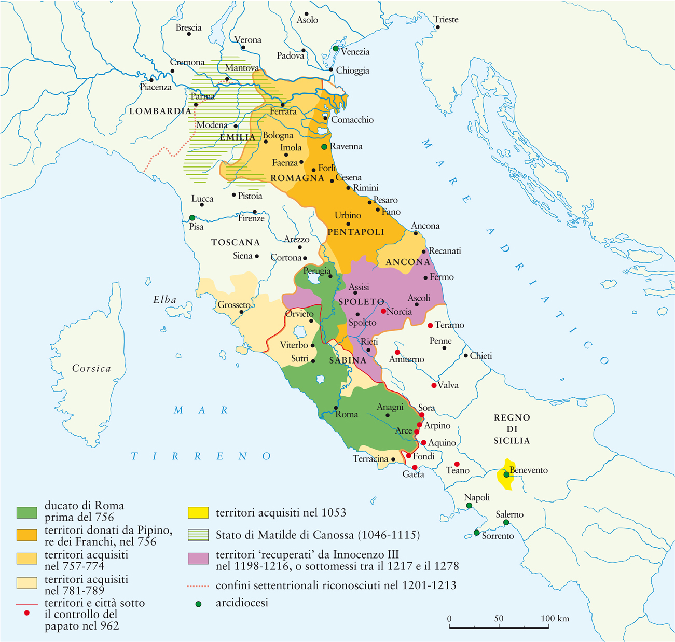
RECUPERO DEI TERRITORI DEL PATRIMONIO DI SAN PIETRO

Slide 6
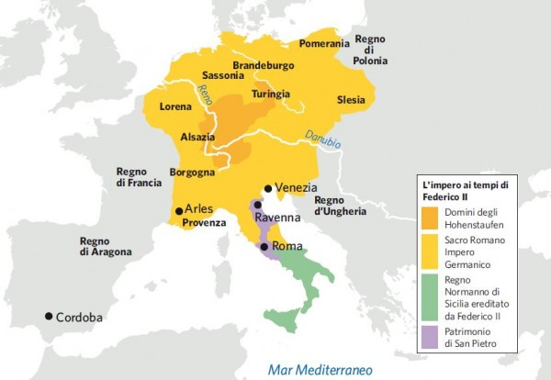
INTERVIENE NELLE ELEZIONI IMPERIALI
È TUTORE DI FEDERICO II
MA HA PAURA DI ESSERE ACCERCHIATO, QUINDI…
APPOGGIA L’AVVERSARIO, OTTONE IV (1209)
CHE PERO’ VIENE SCOMUNICATO QUANDO TENTA DI CONQUISTARE L’ITALIA MERIDIONALE

Slide 7
L’APPOGGIO DI INNOCENZO III PASSA DUNQUE A FEDERICO, CHE SI IMPEGNA A NON UNIRE LA CORONA IMPERIALE CON QUELLA NORMANNA
FEDERICO II DIVENTA IMPERATORE DOPO LA GUERRA CHE LO VEDE ALLEATO AL RE FRANCESE FILIPPO AUGUSTO, CONTRO OTTONE IV E GIOVANNI SENZATERRA
1216, VITTORIA DI BOUVINES

Slide 8
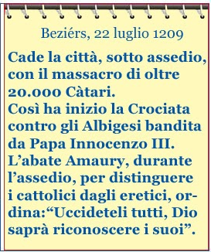
LOTTA CONTRO LE ERESIE
PROMUOVE LA IV CROCIATA
PROMUOVE UNA CROCIATA INTERNA CONTRO GLI ERETICI: I PATARI, I VALDESI E I CATARI (O ALBIGIESI)
CATARI (SONO MANICHEI, ESISTONO DUE DIVINITA’, BENE E MALE, E IL MALE SI MANIFESTA CON LA MATERIA; CRISTO E’ UN ANGELO, NON UN UOMO O UN DIO; NON ACCETTANO L’ANTICO TESTAMENTO; CRITICANO LA CHIESA, MATERIALMENTE CORROTTA)

Slide 9
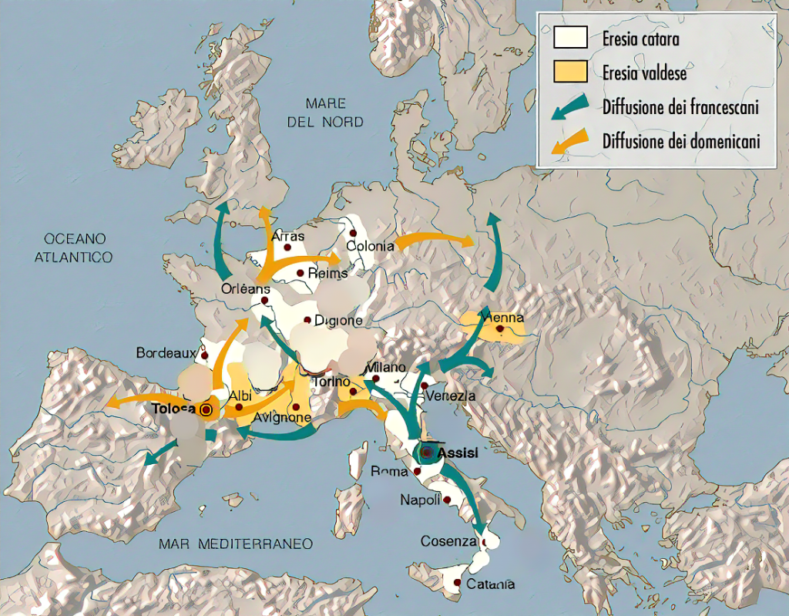
ACCETTA I NUOVI ORDINI MENDICANTI, SE RIMANGONO NELL’AMBITO DELL’ORTODOSSIA

Slide 10
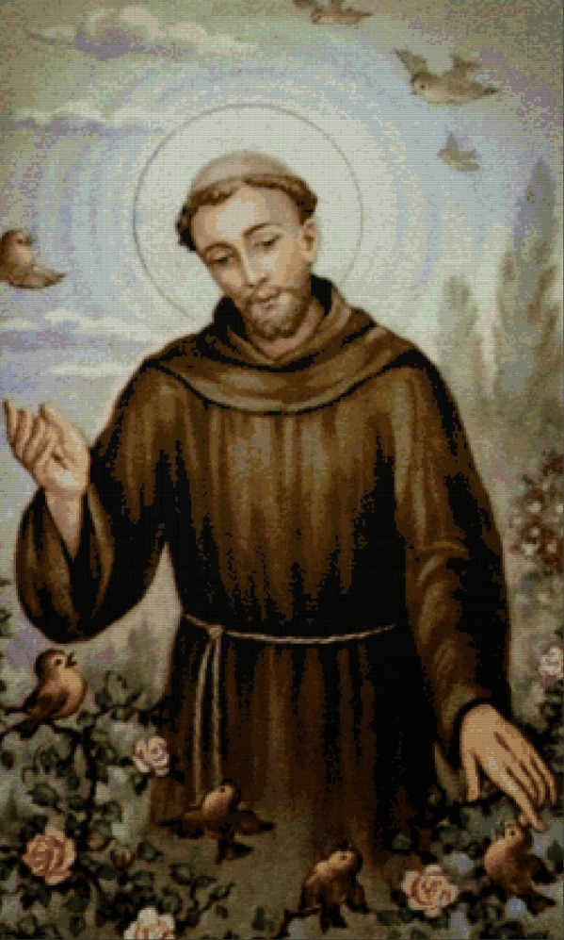
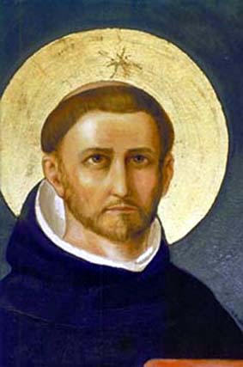
SAN DOMENICO DI GUZMAN
FRANCESCANI
E
DOMENICANI
SAN FRANCESCO D’ASSISI

Slide 11
ANTIGIUDAISMO
GLI EBREI:
NON POSSONO ASSUMERE CARICHE PUBBLICHE
NON POSSONO AVERE SERVITU’ CRISTIANA
NON POSSONO USCIRE DI CASA NEL PERIODO PASQUALE
SI AGGIUNGE (CONCILIO LATERANENSE, 1215):
DEVONO PORTARE UN SEGNO DI RICONOSCIMENTO SUGLI ABITI (VARIA DI LUOGO IN LUOGO; PER LE DONNE, UN VELO GIALLO, COME LE MERETRICI)
DEVONO VERSARE UNA “DECIMA” ALLA CHIESA

Slide 12
QUESTO CLIMA DI INTOLLERANZA RELIGIOSA PORTA ANCHE ALLA NASCITA DELL’INQUISIZIONE (E ALL’AUTORIZZAZIONE DELLA TORTURA, PER ARRIVARE ALLA CONFESSIONE), UN TRIBUNALE APPOSITO PER SCOVARE E PUNIRE OGNI ERETICO.

Slide 13
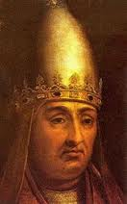
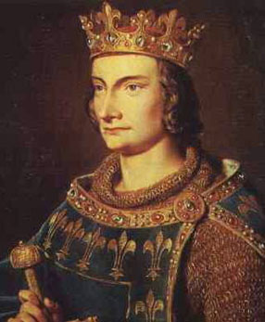
BONIFACIO VIII (1294-1303)
DOPO L’ABDICAZIONE DI CELESTINO V (“IL GRAN RIFIUTO”… V. DANTE) VIENE ELETTO BONIFACIO VIII, L’ULTIMO PAPA CHE TENTA DI IMPORRE UN IDEALE TEOCRATICO
SI SCONTRA PERO’ CON L’OPPOSIZIONE DI FILIPPO IV IL BELLO (1285-1314)

Slide 14
FILIPPO VORREBBE IMPORRE TASSE AL CLERO FRANCESE…
1302, BOLLA “UNAM SANCTAM ECCLESIAM”
- RIAFFERMAZIONE DELLE TESI TEOCRATICHE: E’ ERETICO CHIUNQUE NON CONSIDERI IL POTERE POLITICO SOTTOMESSO A QUELLO SPIRITUALE

Slide 15
“[…] Noi sappiamo dalle parole del Vangelo che in questa Chiesa e nel suo potere ci sono due spade, una spirituale, cioè, ed una temporale, […] Quindi ambedue sono in potere della Chiesa, la spada spirituale e quella materiale; una invero deve essere impugnata per la Chiesa, l'altra dalla Chiesa; la prima dal clero, la seconda dalla mano di re o cavalieri, ma secondo il comando e la condiscendenza [consenso] del clero, perché è necessario che una spada dipenda dall'altra e che l'autorità temporale sia soggetta a quella spirituale [...]. Perciò se il potere terreno erra, sarà giudicato da quello spirituale; se il potere spirituale inferiore sbaglia, sarà giudicato dal superiore ma se erra il supremo potere spirituale, questo potrà essere giudicato solamente da Dio e non dagli uomini; […] Perciò chiunque si oppone a questo potere istituito da Dio, si oppone ai comandi di Dio […] Quindi noi dichiariamo, stabiliamo, definiamo ed affermiamo che è assolutamente necessario per la salvezza di ogni creatura umana che essa sia sottomessa al Pontefice di Roma.” (BOLLA UNAM SANCTAM)

Slide 16
FILIPPO CONVOCA UN’ASSEMBLEA RAPPRESENTATIVA DEI VARI ORDINI SOCIALI (DA ALLORA: “STATI GENERALI”
- L’ASSEMBLEA SI SCHIERA CON IL RE, CONTRO IL PAPA: NELLE QUESTIONI TEMPORALI IL RE NON HA AL DI SOPRA DI SE’ ALTRA AUTORITA’ CHE DIO
BONIFACIO LO SCOMUNICA, SENZA EFFETTO

Slide 17
FILIPPO MANDA IN ITALIA GUGLIELMO DI NOGARET (AIUTATO DALL’INFLUENTE FAMIGLIA ROMANA DEI COLONNA) PER DEPORRE IL PAPA
BONIFACIO VIENE IMPRIGIONATO PER TRE GIORNI AD ANAGNI (“SCHIAFFO DI ANAGNI”)
IL PAPA E’ LIBERATO DAL POPOLO DEL BORGO E RICONDOTTO A ROMA, DOVE MUORE UN MESE PIU’ TARDI

Slide 18
1300
Bonifacio VIII bandisce il primo GIUBILEO
cadenza: ogni 50 anni
chi si reca in pellegrinaggio a Roma riceve l’indulgenza plenaria

Slide 19
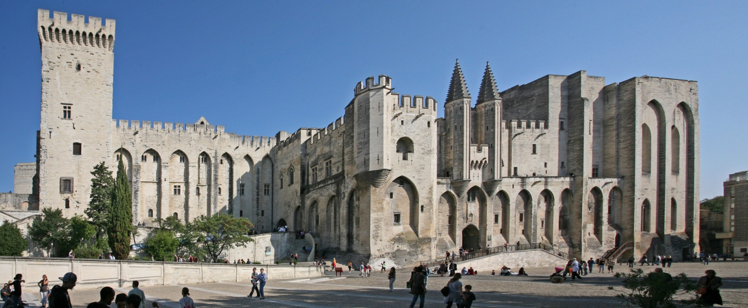
LA CATTIVITA’ AVIGNONESE
CLEMENTE V, PAPA FRANCESE CHE NON SI SENTE SICURO A ROMA, SPOSTA LA SUA SEDE AD AVIGNONE
PER 70 ANNI LA SEDE PAPALE SARA’ IN FRANCIA
“CATTIVITA’ AVIGNONESE” (1309-1377)

Slide 20
SCANDALO!
SI CHIEDE IL RITORNO A ROMA
E’ UN PERIODO DI FORTE CORRUZIONE, NEPOTISMO…
E AVIDITA’: SI PENSA SOLO AL LUSSO E ALLO SFARZO
LA CHIESA HA FORTE POTERE TEMPORALE ED E’ LA IV POTENZA FINANZIARIA DEL PERIODO!
1377: GREGORIO XI (1370-78) FA RITORNO A ROMA

Slide 21
1378: GRANDE SCISMA (PER 40 ANNI)
IN FRANCIA E’ ELETTO CLEMENTE VII
A ROMA VIENE ELETTO URBANO VI
1409: UN CONCILIO, A PISA, ELEGGE ALESSANDRO V, PER RISOLVERE LO SCISMA
- LA SOLUZIONE NON VIENE ACCETTATA E CI SONO BEN 3 PAPI!
1417: IL CONCILIO DI COSTANZA DEPONE I TRE PONTEFICI ED ELEGGE MARTINO V

Slide 22
1439-1449: “PICCOLO SCISMA”
VIENE ELETTO NUOVAMENTE UN SECONDO PAPA
SUCCESSIVAMENTE TUTTO TORNA ALLA NORMALITA’: UN UNICO PAPA, CON SEDE A ROMA

